Slide 1
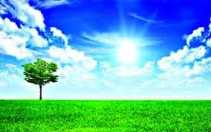
স্বাগতম

Slide 2
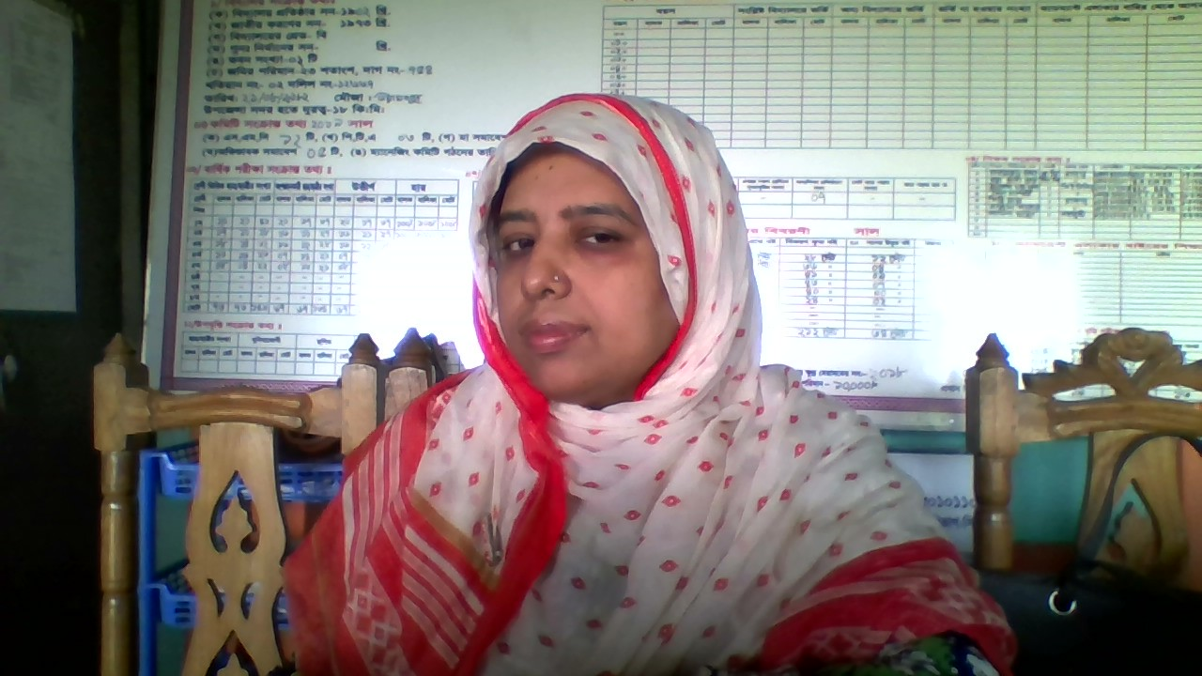
শিক্ষক পরিচিতি
নাজমা আক্তার
সহকারি শিক্ষক
নিয়ামতপুর সরকারি প্রাথমিক বিদ্যালয়
সদর,সুনামগঞ্জ।
পাঠ পরিচিতি
শ্রেণীঃ৫ম
বিষয়ঃবাংলাদেশ ও বিশ্ব পরিচয়
অধ্যায়ঃ০৬,জলবায়ু ও দুর্যোগ
পাঠঃ০১,জলবায়ু পরিবর্তন

Slide 3
শিখন ফল
এই পাঠ শেষে শিক্ষার্থীরা শিখতে পারবে-
১০ ১ ১ আবহাওয়া বলতে কি বুঝায় তা বর্ণনা করতে পারবে।
১০ ১ ২ জলবায়ু কী বলতে পারবে।
১০ ১ ৩ আবহাওয়া ও জলবায়ু পরিবর্তনের কারণ ব্যাখ্যা করতে পারবে।

Slide 4
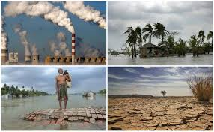
নিচের ছবি গুলো লক্ষ্য কর

Slide 5
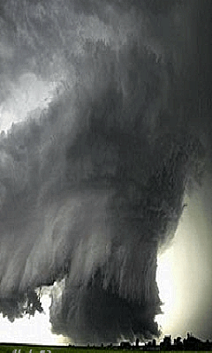
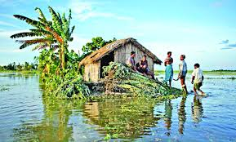
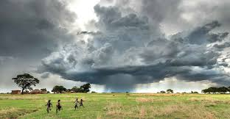
সোনামনিরা বলত দুযোর্গ কী?
দুযোর্গঃজলবায়ু পরিবর্তনের মাত্রা ব্যাপক ভাবে বেড়ে গেলে যে প্রাকৃতিক বিপযর্য় দেখা দেয় তাকে দুযোর্গ বলে।

Slide 6
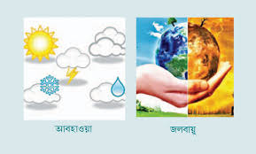
েেেেেেস
আজকের পাঠ-জলবায়ু ও দুযোর্গ
১.জলবায়ু পরিবর্তন
আবহাওয়া ও জলবায়ু বলতে কী বুঝ?
আবহাওয়াঃকোন স্থানের স্বল্প সময়ের গড় তাপমাত্রা ও গড় বৃষ্টিপাতকে আবহাওয়া বলে।
জলবায়ুঃকোন স্থানের আবহাওয়া পরিবর্তনের নিদির্ষ্ট ধারাই জলবায়ু।
সাধারণত ৩০-৪০ বছরের বেশি সময়ের আবহাওয়ার গড়কে জলবায়ু বলা হয়।

Slide 7
পাঠ্য বই সংযোগ

Slide 8
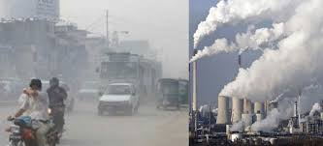
স
তোমরা কি জান কেন বিশ্বের জলবায়ু বদলে যাচ্ছে?
বিভিন্ন কারণে বিশ্বের জলবায়ু বদলে যাচ্ছে।এর একটি অন্যতম কারণ মানবসৃষ্ট দূষণ।
যানবাহনের কালো ধোঁয়া
শিল্প কারখানার কালো ধোঁয়া

Slide 9
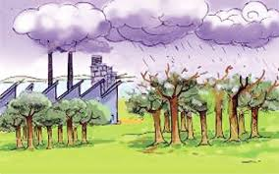
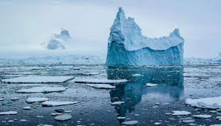
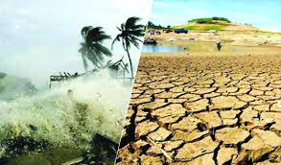
জলবায়ু পরিবর্তনের ফলে তাপমাত্রা বেড়ে যাওয়া কী ঘটছে?
এর ফলে –
বিশ্বের তাপমাত্রা বৃদ্ধি পাচ্ছে।
মেরু অঞ্চলে বরফ গলে যাচ্ছে?
জলাশয় শুকিয়ে যাচ্ছে?
ফলে পরিবেশের ক্ষতি হচ্ছে?

Slide 10
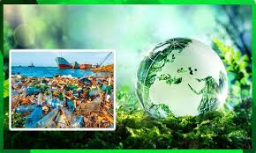
তোমরা কী বলতে পার জলবায়ু পরিবর্তনের প্রভাবে কী কী ঘটছে?
বাংলাদেশের জলবায়ু পরিবর্তনের প্রভাবে যা যা ঘটছে-
গড় তাপমাত্রা বৃদ্ধি পাচ্ছে।
অতিবৃষ্টি বা অনাবৃষ্টি হচ্ছে।
ঘূর্ণিঝড়ের প্রোকপ বেড়ে যাচ্ছে।
বারবার ভয়াবহ বন্যা হচ্ছে।
মাটির লবণাক্ততা বেড়ে কৃষিজমির ক্ষতি হচ্ছে।
গাছপালা ও বিভিন্ন প্রাণী ধ্বংস হয়ে যাচ্ছে।
ভূ-গর্ভস্থ পানির স্তর নিচে নেমে যাচ্ছে।

Slide 11
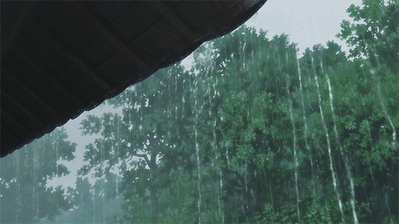
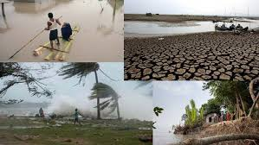
জলবায়ু পরিবর্তনের ফলে কি সমস্যা হচ্ছে?
জলবায়ু পরিবর্তনের ফলে নানা দুযোর্গের সম্মূখীন হচ্ছে।যেমন-বন্যা,নদী ভাঙ্গন,খরা,ভূমিকম্প প্রভৃতি।

Slide 12
অতিবৃষ্টি ও অনাবৃষ্টি ,এবং কৃষি জমির ব্যাপক ক্ষতি হচ্ছে ,মাটির লবণাক্ততা বেড়ে যাওয়া।

Slide 13
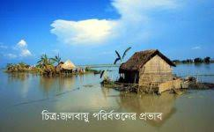
দিন দিন ঘূর্ণিঝড়ের প্রকোপ বেড়ে যাচ্ছে জলবায়ু পরিবর্তনের কারণে।প্রাকৃতিক দুর্যোগ বেড়ে যাচ্ছে।বারবার ভয়াবহ বন্যা প্লাবিত হচ্ছে।

Slide 14
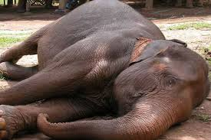
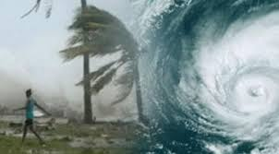
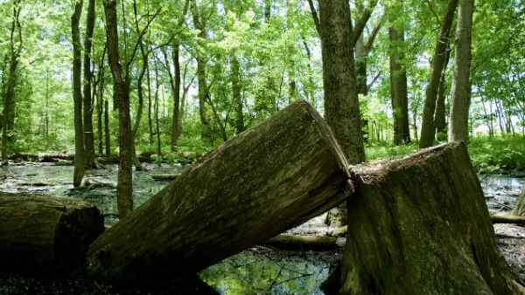
গাছপালা ও বিভিন্ন প্রাণী ধ্বংস হয়ে যাচ্ছে কেন?
জলবায়ু পরিবর্তনের ফলে।

Slide 15
মূল্যায়ণ
জলবায়ু কী?
জলবায়ু বদলে যাচ্ছে কেন?
বাংলাদেশের জলবায়ু পরিবর্তনের ৪ টি কারণ লিখ।

Slide 16
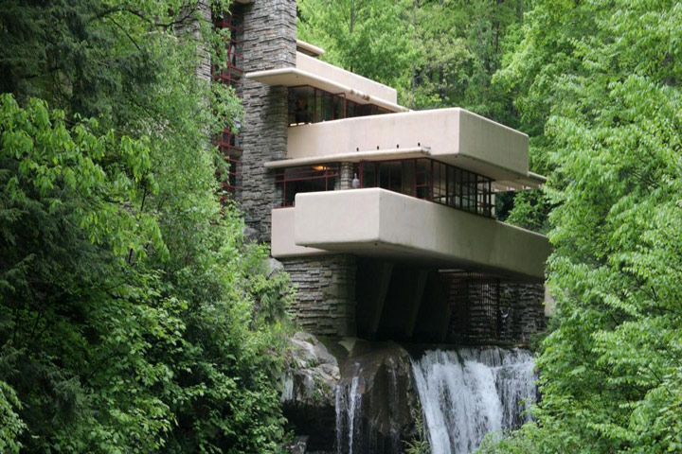
বাড়ির কাজ
জলবায়ু পরিবর্তনের প্রভাব এড়ানোর জন্য আমরা কি করব?
পরিবেশের বিপর্যয়ে পৃথিবী কী ধরনের ক্ষতির সম্মূখীন হবে?

Slide 17
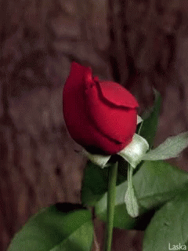
s
ধন্যবাদ সবাইকে

